Slide 1
Python编程 ——从数据分析到数据科学
朝乐门
中国人民大学
chaolemen@ruc.edu.cn

Slide 2
40.可视化
朝乐门
中国人民大学
chaolemen@ruc.edu.cn

Slide 3
本章内容提要
▼第四篇 数据加工
► 40.可视化
40.1 Matplotlib 可视化
40.2 改变图的属性
40.3 改变图的类型
40.4 改变图的坐标轴的取值范围
40.5 去掉边界的空白
40.6 在同一个坐标上画两个图

Slide 4
本章内容提要
▼第四篇 数据加工
► 40.可视化
40.7 多图显示
40.8 图的保存
40.9 散点图的画法
40.10 Pandas可视化
40.11 Seaborn可视化
40.12 数据可视化实战

Slide 5
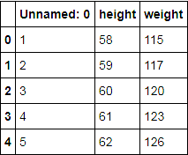
40.1 Matplotlib 可视化
▼第四篇 数据加工
► 40.可视化
In[2]:
import matplotlib.pyplot as plt
%matplotlib inline
import pandas as pd
women = pd.read_csv('women.csv')
women.head()
In[3]:
Out[3]:

Slide 6
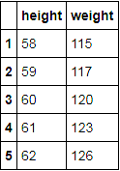
40.1 Matplotlib 可视化
▼第四篇 数据加工
► 40.可视化
In[4]:
women = pd.read_csv('women.csv',index_col =0)
women.head()
Out[4]:

Slide 7
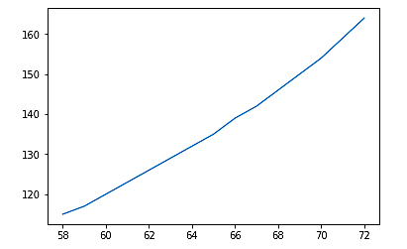
40.1 Matplotlib 可视化
▼第四篇 数据加工
► 40.可视化
In[5]:
plt.plot(women["height"], women["weight"])
plt.show()

Slide 8
40.1 Matplotlib 可视化
▼第四篇 数据加工
► 40.可视化
import numpy as np
t=np.arange(0.,4.,0.1)
t
In[6]:
array([0. , 0.1, 0.2, 0.3, 0.4, 0.5, 0.6, 0.7, 0.8, 0.9, 1. , 1.1, 1.2,
1.3, 1.4, 1.5, 1.6, 1.7, 1.8, 1.9, 2. , 2.1, 2.2, 2.3, 2.4, 2.5,
2.6, 2.7, 2.8, 2.9, 3. , 3.1, 3.2, 3.3, 3.4, 3.5, 3.6, 3.7, 3.8,
3.9])
Out[6]:

Slide 9
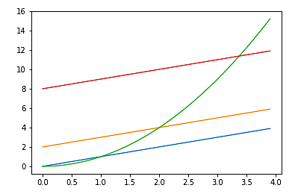
40.1 Matplotlib 可视化
▼第四篇 数据加工
► 40.可视化
plt.plot(t,t,t,t+2,t,t**2,t,t+8)
plt.show()
In[7]:

Slide 10
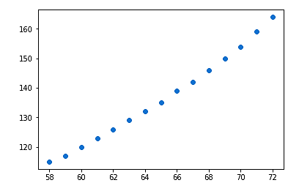
40.2 改变图的属性
▼第四篇 数据加工
► 40.可视化
plt.plot(women["height"], women["weight"],"o")
plt.show()
In[8]:

Slide 11
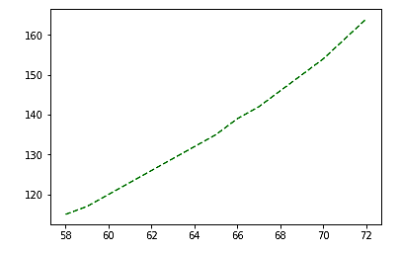
40.2 改变图的属性
▼第四篇 数据加工
► 40.可视化
plt.plot(women["height"], women["weight"],"g--")
plt.show()
In[9]:

Slide 12
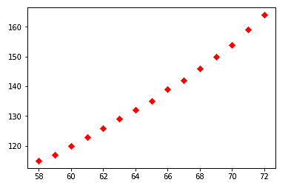
40.2 改变图的属性
▼第四篇 数据加工
► 40.可视化
plt.plot(women["height"], women["weight"],"rD")
plt.show()
In[10]:

Slide 13
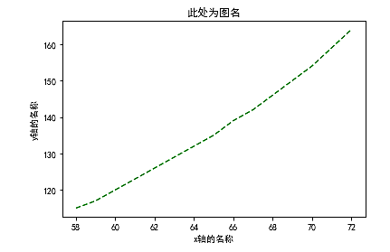
40.2 改变图的属性
▼第四篇 数据加工
► 40.可视化
plt.rcParams['font.family']="SimHei"
plt.plot(women["height"], women["weight"],"g--")
plt.title("此处为图名")
plt.xlabel("x轴的名称")
plt.ylabel("y轴的名称")
plt.show()
In[11]:

Slide 14
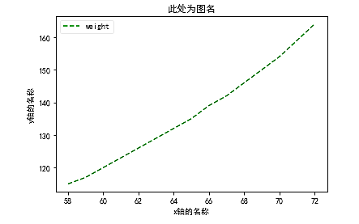
40.2 改变图的属性
▼第四篇 数据加工
► 40.可视化
plt.rcParams['font.family']="SimHei"
plt.plot(women["height"], women["weight"],"g--")
plt.title("此处为图名")
plt.xlabel("x轴的名称")
plt.ylabel("y轴的名称")
plt.legend(loc="upper left")
plt.show()
In[13]:

Slide 15
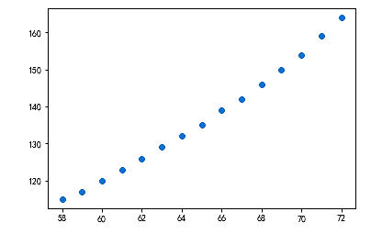
40.3 改变图的类型
▼第四篇 数据加工
► 40.可视化
plt.scatter(women["height"], women["weight"])
plt.show()
In[14]:

Slide 16
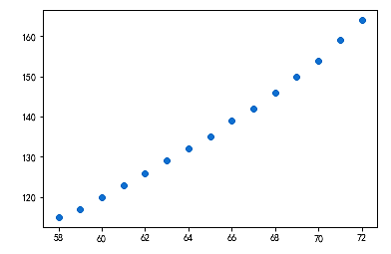
40.3 改变图的类型
▼第四篇 数据加工
► 40.可视化
%matplotlib inline
plt.scatter(women.height, women.weight)
In[15]:
Out[15]:
<matplotlib.collections.PathCollection at 0x21b93e51400>

Slide 17
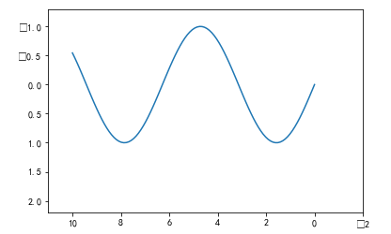
40.4 改变图的坐标轴的取值范围
▼第四篇 数据加工
► 40.可视化
import matplotlib.pyplot as plt
import numpy as np
%matplotlib inline
x=np.linspace(0,10,100)
plt.plot(x,np.sin(x))
plt.xlim(11,-2)
plt.ylim(2.2,-1.3)
In[16]:
(2.2, -1.3)
Out[16]:

Slide 18
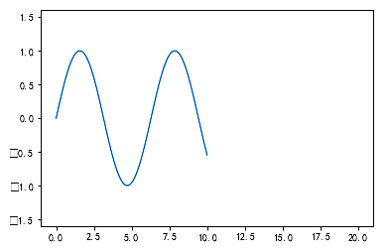
40.4 改变图的坐标轴的取值范围
▼第四篇 数据加工
► 40.可视化
plt.plot(x,np.sin(x))
plt.axis([-1,21,-1.6,1.6])
In[17]:
[-1, 21, -1.6, 1.6]
Out[17]:

Slide 19
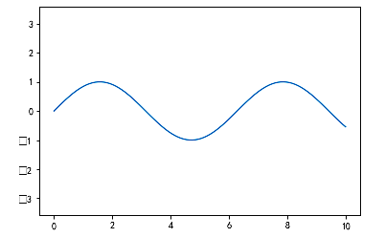
40.4 改变图的坐标轴的取值范围
▼第四篇 数据加工
►40.可视化
plt.plot(x,np.sin(x))
plt.axis([-1,21,-1.6,1.6])
plt.axis("equal")
In[18]:
Out[18]:
(-0.5, 10.5, -1.0993384025373631, 1.0996461858110391)

Slide 20
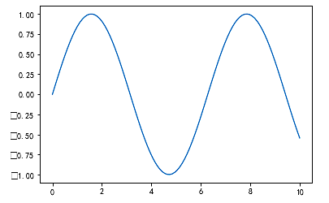
40.5 去掉边界的空白
▼第四篇 数据加工
► 40.可视化
plt.plot(x,np.sin(x))
plt.axis([-1,21,-1.6,1.6])
plt.axis("tight")
In[19]:
(-0.5, 10.5, -1.0993384025373631, 1.0996461858110391)
Out[19]:

Slide 21
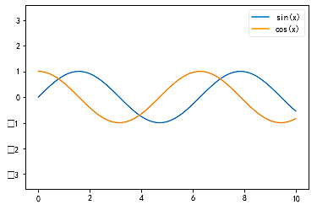
40.6 在同一个坐标上画两个图
▼第四篇 数据加工
► 40.可视化
plt.plot(x,np.sin(x),label="sin(x)")
plt.plot(x,np.cos(x),label="cos(x)")
plt.axis("equal")
plt.legend()
In[20]:
<matplotlib.legend.Legend at 0x21b92a6dbe0>
Out[20]:

Slide 22
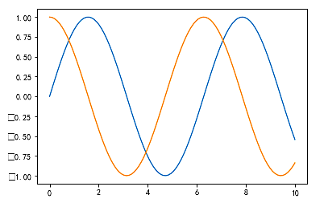
40.6 在同一个坐标上画两个图
▼第四篇 数据加工
► 40.可视化
plt.plot(x,np.sin(x),label="sin(x)")
plt.plot(x,np.cos(x),label="cos(x)")
In[21]:
[<matplotlib.lines.Line2D at 0x21b93d6f630>]
Out[21]:

Slide 23
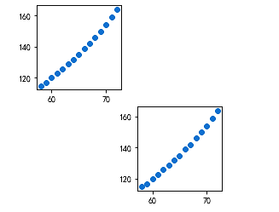
40.7 多图显示
▼第四篇 数据加工
► 40.可视化
plt.subplot(2,3,5)
plt.scatter(women["height"], women["weight"])
plt.subplot(2,3,1)
plt.scatter(women["height"], women["weight"])
plt.show()
In[22]:

Slide 24
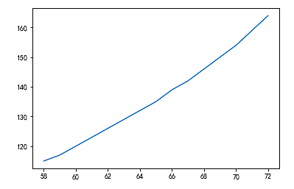
40.8 图的保存
▼第四篇 数据加工
► 40.可视化
women = pd.read_csv('women.csv')
plt.plot(women.height, women.weight)
plt.savefig("sagefig.png")
In[23]:

Slide 25
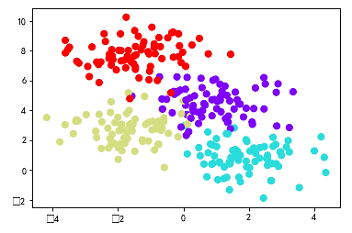
40.9 散点图的画法
▼第四篇 数据加工
► 40.可视化
from sklearn.datasets.samples_generator import make_blobs
X,y=make_blobs(n_samples=300,centers=4,random_state=0, cluster_std=1.0)
plt.scatter(X[:,0],X[:,1],c=y,s=50,cmap="rainbow")
In[24]:
<matplotlib.collections.PathCollection at 0x21b9484ee80>
Out[24]:

Slide 26
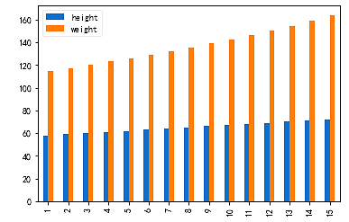
40.10 Pandas可视化
▼第四篇 数据加工
► 40.可视化
import pandas as pd
women = pd.read_csv('women.csv',index_col =0)
women.plot(kind="bar")
plt.show()
In[25]:
Out[25]:

Slide 27
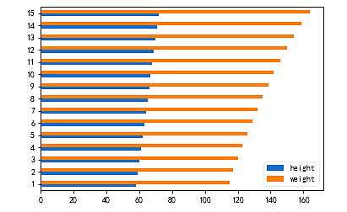
40.10 Pandas可视化
▼第四篇 数据加工
► 40.可视化
women.plot(kind="barh")
plt.show()
In[26]:
Out[26]:

Slide 28
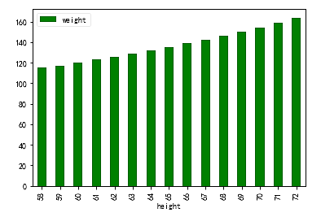
40.10 Pandas可视化
▼第四篇 数据加工
► 40.可视化
women.plot(kind="bar",x="height",y="weight",color="g")
plt.show()
In[27]:
Out[27]:

Slide 29
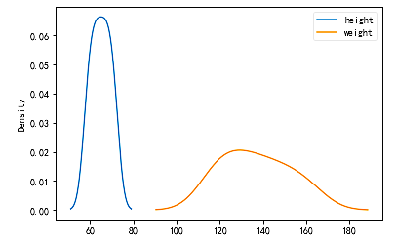
40.10 Pandas可视化
▼第四篇 数据加工
► 40.可视化
women.plot(kind="kde")
plt.show()
In[28]:
Out[28]:

Slide 30
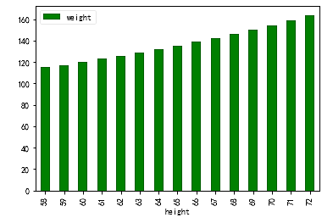
40.10 Pandas可视化
▼第四篇 数据加工
► 40.可视化
women.plot(kind="bar",x="height",y="weight",color="g")
plt.legend(loc="best")
plt.show()
In[29]:
Out[29]:

Slide 31
40.11 Seaborn可视化
▼第四篇 数据加工
► 40.可视化
import matplotlib.pyplot as plt
plt.style.use("classic")
%matplotlib inline
import numpy as np
import pandas as pd
In[30]:
rng= np.random.RandomState(0)
x=np.linspace(0,10,500)
y=np.cumsum(rng.randn(500,6),0)
In[31]:

Slide 32
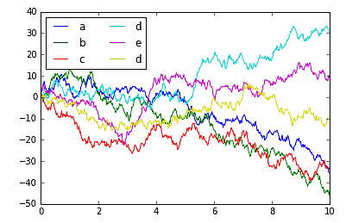
40.11 Seaborn可视化
▼第四篇 数据加工
► 40.可视化
plt.plot(x,y)
plt.legend("abcded",ncol=2,loc="upper left")
In[32]:
Out[32]:
<matplotlib.legend.Legend at 0x21b94a676a0>

Slide 33
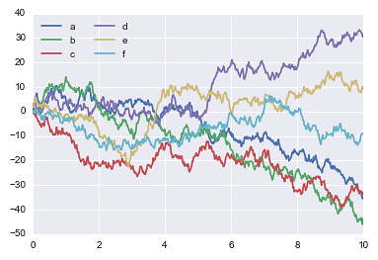
40.11 Seaborn可视化
▼第四篇 数据加工
► 40.可视化
import seaborn as sns
sns.set()
plt.plot(x,y)
plt.legend("abcdef",ncol=2,loc="upper left")
In[33]:
Out[33]:
<matplotlib.legend.Legend at 0x21b94be14a8>

Slide 34
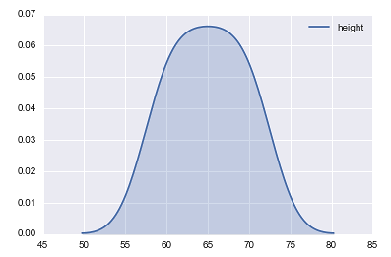
40.11 Seaborn可视化
▼第四篇 数据加工
► 40.可视化
In[34]:
sns.kdeplot(women.height, shade=True)
<matplotlib.axes._subplots.AxesSubplot at 0x21b94b3fc18>
Out[34]:

Slide 35
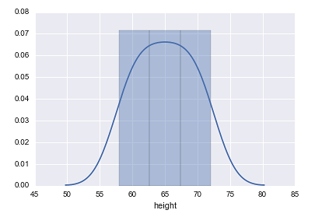
40.11 Seaborn可视化
▼第四篇 数据加工
► 40.可视化
In[35]:
sns.distplot(women.height)
<matplotlib.axes._subplots.AxesSubplot at 0x21b94a14710>
Out[35]:

Slide 36
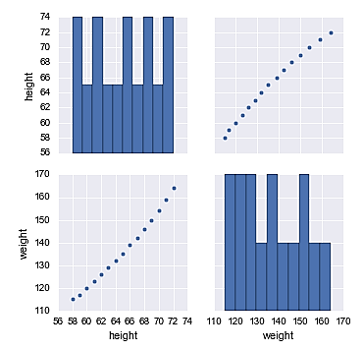
40.11 Seaborn可视化
▼第四篇 数据加工
► 40.可视化
In[36]:
sns.pairplot(women)
<seaborn.axisgrid.PairGrid at 0x21b948b4a20>
Out[36]:

Slide 37
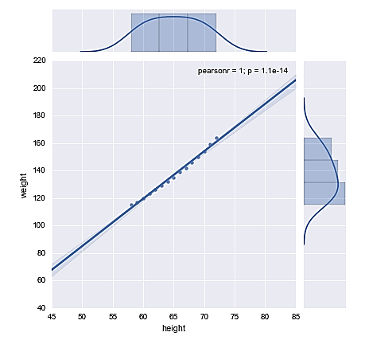
40.11 Seaborn可视化
▼第四篇 数据加工
► 40.可视化
In[37]:
sns.jointplot(women.height,women.weight,kind="reg")
<seaborn.axisgrid.JointGrid at 0x21b94f5d7f0>
Out[37]:

Slide 38
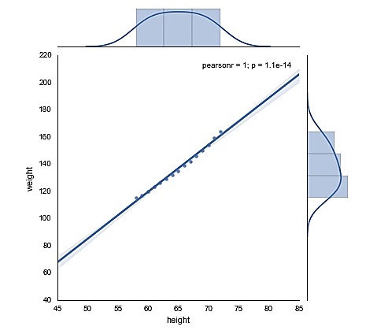
40.11 Seaborn可视化
▼第四篇 数据加工
► 40.可视化
with sns.axes_style("white"):
sns.jointplot(women.height,women.weight,kind="reg")
In[38]:
Out[38]:

Slide 39
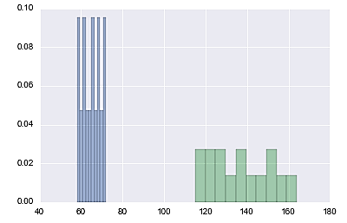
40.11 Seaborn可视化
▼第四篇 数据加工
► 40.可视化
for x in ["height","weight"]:
plt.hist(women[x],normed=True,alpha=0.5)
In[39]:
Out[39]:

Slide 40
40.12 数据可视化实战
▼第四篇 数据加工
► 40.可视化
import os
os.getcwd()
In[40]:
Out[40]:
'C:\\Users\\soloman\\clm'
import pandas as pd
salaries = pd.read_csv('salaries.csv', index_col=0)
In[41]:

Slide 41
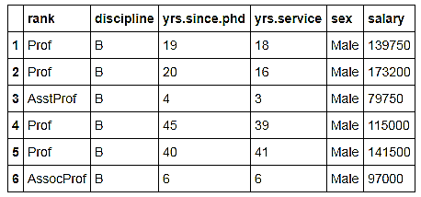
40.12 数据可视化实战
▼第四篇 数据加工
► 40.可视化
salaries.head(6)
In[42]:
Out[42]:

Slide 42
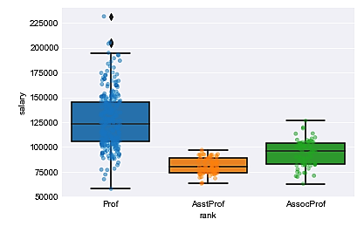
40.12 数据可视化实战
▼第四篇 数据加工
► 40.可视化
In[43]:
import seaborn as sns
In[44]:
sns.set_style('darkgrid')
sns.stripplot(data=salaries, x='rank', y='salary', jitter=True, alpha=0.5)
sns.boxplot(data=salaries, x='rank', y='salary')
<matplotlib.axes._subplots.AxesSubplot at 0x288151c66d8>
Out[44]:

Slide 43

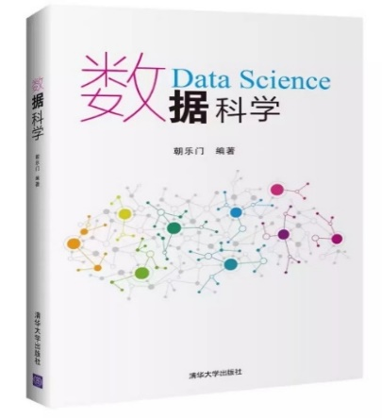



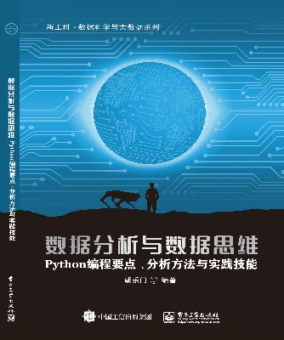
▼第四篇 数据加工
► 40.可视化
chaolemen
@
ruc.edu.cn
参考书目
微信公众号
主讲人联系方式
主讲人微信

